Slide 1

第一部分 计算机基础
第4章 组合逻辑电路

Slide 2


4.1 概述
组合逻辑电路是用各种门电路组成的，用于实现某种功能的复杂逻辑电路。
1
某一时刻的输出状态仅由该时刻电路的输入信号决定, 而与该电路在此输入信号之前所具有的状态无关。
2
A₁
F₁
A₂
组合
逻辑电路
F₂
$$⋮$$
$$⋮$$
A_{n}
F_{m}
（1）输出、输入之间没有反馈延迟通路。
（2）电路中不含记忆单元。

Slide 3

4.2 组合逻辑电路的分析
目的：对一个已知的逻辑电路，找出其输出与输入之间的逻辑关系，用逻辑函数描述它的工作，评定它的逻辑功能。
1
2
步骤
根据给定的逻辑电路图，写出逻辑表达式；
化简逻辑函数表达式；
根据化简以后的逻辑表达式列出真值表；
分析该电路所具有的逻辑功能。

Slide 4
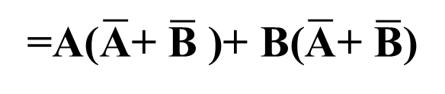
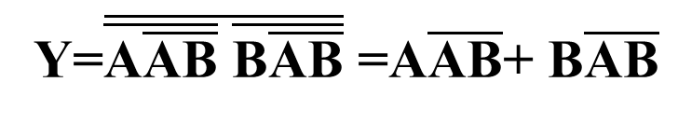
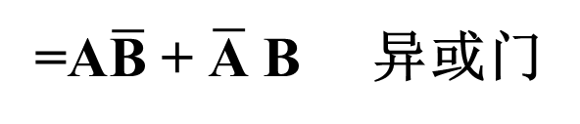
例1：
AAB
&
A
&
AB
&
Y
B
&
BAB
Y=$\overline{\overline{\text{A}\overline{\text{AB}}} \overline{\text{B}\overline{\text{AB}}}}$ =$\text{A}\overline{\text{AB}}$+ $\text{B}\overline{\text{AB}}$
=$\text{A}\text{(}\overline{\text{A}}$+ $\overline{\text{B}}$)+ $\text{B}\text{(}\overline{\text{A}}$+ $\overline{\text{B}}$)
=$\text{A}\overline{\text{B}}$+ $\overline{\text{A}}$ $\text{B}$ 异或门

Slide 5


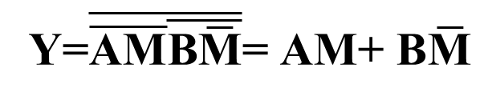
例2：
A
$$\overline{\text{AM}}$$
&
M
1
&
Y
&
B
$$\overline{\text{B}\overline{\text{M}}}$$
M=1(高电平）： Y=A
Y=$\overline{\overline{\text{AM}}\overline{\text{B}\overline{\text{M}}}}$= $\text{AM}$+ $\text{B}\overline{\text{M}}$
M=0(低电平）： Y=B
二选一电路
数据选择器

Slide 6
例3：
B
&
&
Z₀
0
A B
Z₀Z₁Z₂Z₃
&
Z₁
0 0
0 1
1 0
1 1
1 0 0 0
0 1 0 0
0 0 1 0
0 0 0 1
1
A
&
&
Z₂
2
&
Z₃
3
Z₀=AB
Z₁=AB
Z₂=AB
Z₃=AB
该电路为一个简单的二进制译码器

Slide 7
4.3 组合逻辑电路的设计
组合电路的设计是根据给定的逻辑功能要求，找出用最少的逻辑门来实现该逻辑功能的电路。
1
2
方法步骤:
代数式→化简
根据题意列真值表
卡诺图→化简
写最简逻辑式
画逻辑电路图

Slide 8
例1，
设计一个三人表决逻辑电路，要求: 三人A、B、C各控制一个按键，按下为“1”，不按为“0”。多数（≥2）按下为通过。通过时Y＝1，不通过Y＝0。用与非门实现。
+5V
A
B
要设计的逻辑电路
Y
C

Slide 9
1、列真值表
A B C Y
0 0 0 0
0 0 1 0
0 1 0 0
0 1 1 1
1 0 0 0
1 0 1 1
1 1 0 1
1 1 1 1
2、用代数法化简
Y= ABC + ABC + ABC+ABC
= (A+A)BC + A(B+B)C + AB(C+C)
3、 写出最简“与或”式
Y= AC + BC + AB

Slide 10
Y=AB +AC +BC = AB • AC • BC
4、画出逻辑电路图
A
&
B
&
&
Y
C
&

Slide 11

4.4 译码器
译码是将某二进制编码翻译成电路的某种状态，把具有译码功能的电路称为译码器。
二进制译码器的作用：将n个输入的不同组合译成2^{n}种电路状态。也叫n---2^{n}线译码器。
2 线— 4线译码器 型号: 74LS139
3 线— 8线译码器 型号: 74LS138
4 线— 16线译码器 型号: 74LS154
常用类型:
译码器的输入：
一组二进制代码
译码器的输出：
一组高低电平信号

Slide 12
真值表
1
2 线— 4线译码器
A₁
A₀
Y₃
Y₂
Y₁
Y₀
A₁
Y₀
0 0 1 1 1 0
0 1 1 1 0 1
1 0 1 0 1 1
1 1 0 1 1 1
Y₁
Y₂
A₀
Y₃
Y₀=A₁ + A₀ =A₁A₀
Y₁=A₁ + A₀ =A₁A₀
Y₂=A₁ + A₀ =A₁A₀
Y₃=A₁ + A₀ =A₁A₀

Slide 13
Y₀=A₁ + A₀ =A₁A₀
Y₁=A₁ + A₀ =A₁A₀
Y₂=A₁ + A₀ =A₁A₀
Y₃=A₁ + A₀ =A₁A₀
S
1
A₁
1
A₀
1
&
&
&
&
74LS139
Y₀
Y₁
Y₂
Y₃

Slide 14
2
3线—8线译码器
译出信号为逻辑1
ABC | Y₀Y₁Y₂Y₃Y₄Y₅Y₆Y₇
000 001 010 011 100 101 110 111 | 1 0 0 0 0 0 0 0 0 1 0 0 0 0 0 0 0 0 1 0 0 0 0 0 0 0 0 1 0 0 0 0 0 0 0 0 1 0 0 0 0 0 0 0 0 1 0 0 0 0 0 0 0 0 1 0 0 0 0 0 0 0 0 1
Y₀Y₁Y₂Y₃Y₄Y₅Y₆Y₇
A
B
C
3-8译码器共有3个输入，8个输出

Slide 15
ABC | Y₀Y₁Y₂Y₃Y₄Y₅Y₆Y₇
000 001 010 011 100 101 110 111 | 1 0 0 0 0 0 0 0 0 1 0 0 0 0 0 0 0 0 1 0 0 0 0 0 0 0 0 1 0 0 0 0 0 0 0 0 1 0 0 0 0 0 0 0 0 1 0 0 0 0 0 0 0 0 1 0 0 0 0 0 0 0 0 1

Slide 16
Y₀ Y₁ Y₂ Y₃ Y₄ Y₅ Y₆ Y₇
&
&
&
&
&
&
&
&
1
A
1
B
1
C

Slide 17

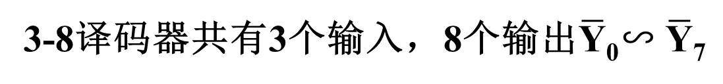
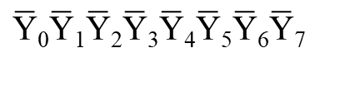
译出信号为逻辑0
ABC
$\overline{\text{Y}}$₀$\overline{\text{Y}}$₁$\overline{\text{Y}}$₂$\overline{\text{Y}}$₃$\overline{\text{Y}}$₄$\overline{\text{Y}}$₅$\overline{\text{Y}}$₆$\overline{\text{Y}}$₇
000 001 010 011 100 101 110 111 | 0 1 1 1 1 1 1 1 1 0 1 1 1 1 1 1 1 1 0 1 1 1 1 1 1 1 1 0 1 1 1 1 1 1 1 1 0 1 1 1 1 1 1 1 1 0 1 1 1 1 1 1 1 1 0 1 1 1 1 1 1 1 1 0
$\overline{\text{Y}}$₀ $\overline{\text{Y}}$₁ $\overline{\text{Y}}$₂ $\overline{\text{Y}}$₃ $\overline{\text{Y}}$₄ $\overline{\text{Y}}$₅ $\overline{\text{Y}}$₆ $\overline{\text{Y}}$₇
A
B
C
3-8译码器共有3个输入，8个输出$\overline{\text{Y}}$₀∽ $\overline{\text{Y}}$₇

Slide 18
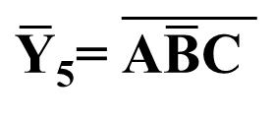
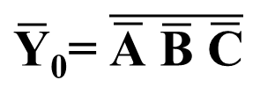
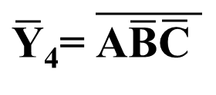
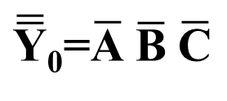
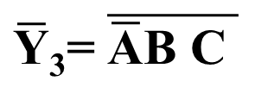
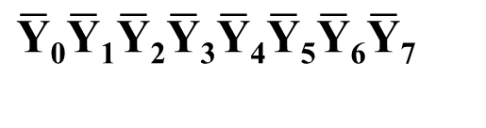
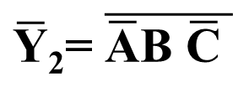
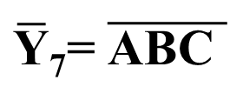
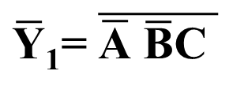
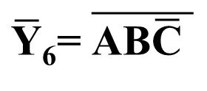
并用非门、与非门实现
$\overline{\overline{\text{Y}}}$₀=$\overline{\text{A}}$ $\overline{\text{B}}$ $\overline{\text{C}}$
$\overline{\text{Y}}$₀= $\overline{\overline{\text{A}} \overline{\text{B}} \overline{\text{C}}}$
ABC
$\overline{\text{Y}}$₀$\overline{\text{Y}}$₁$\overline{\text{Y}}$₂$\overline{\text{Y}}$₃$\overline{\text{Y}}$₄$\overline{\text{Y}}$₅$\overline{\text{Y}}$₆$\overline{\text{Y}}$₇
000 001 010 011 100 101 110 111 | 0 1 1 1 1 1 1 1 1 0 1 1 1 1 1 1 1 1 0 1 1 1 1 1 1 1 1 0 1 1 1 1 1 1 1 1 0 1 1 1 1 1 1 1 1 0 1 1 1 1 1 1 1 1 0 1 1 1 1 1 1 1 1 0
$\overline{\text{Y}}$₁= $\overline{\overline{\text{A}} \overline{\text{B}}\text{C} }$
同理可得，
$\overline{\text{Y}}$₂= $\overline{\overline{\text{A}}\text{B} \overline{\text{C}} }$
$\overline{\text{Y}}$₃= $\overline{\overline{\text{A}}\text{B} \text{C} }$
$\overline{\text{Y}}$₄= $\overline{\text{A}\overline{\text{B}}\overline{\text{C}} }$
$\overline{\text{Y}}$₅= $\overline{\text{A}\overline{\text{B}}\text{C} }$
$\overline{\text{Y}}$₆= $\overline{\text{AB}\overline{\text{C}} }$
$\overline{\text{Y}}$₇= $\overline{\text{ABC} }$

Slide 19
与非门实现的3-8译码器
$\overline{\text{Y}}$₀ $\overline{\text{Y}}$₁ $\overline{ \text{Y}}$₂ $\overline{\text{Y}}$₃ $\overline{\text{Y}}$₄ $\overline{\text{Y}}$₅ $\overline{\text{Y}}$₆ $\overline{\text{Y}}$₇
&
&
&
&
&
&
&
&
1
A
1
B
1
C

Slide 20

集成3-8译码器74LS138
当S1=1,S2==S3=0时译码器才“选通”，否则译码器属于“禁止”状态
S1
$\overline{\text{Y}}$₀ $\overline{\text{Y}}$₁ $\overline{\text{Y}}$₂ $\overline{\text{Y}}$₃ $\overline{\text{Y}}$₄ $\overline{\text{Y}}$₅ $\overline{\text{Y}}$₆ $\overline{\text{Y}}$₇
使能端 EN
S2
S3
A
B
C
EN=S1‧S2‧S3
&
S1
&
S2
EN
S3

Slide 21
$\overline{\text{Y}}$₀ $\overline{\text{Y}}$₁ $\overline{ \text{Y}}$₂ $\overline{\text{Y}}$₃ $\overline{\text{Y}}$₄ $\overline{\text{Y}}$₅ $\overline{\text{Y}}$₆ $\overline{\text{Y}}$₇
&
&
&
&
&
&
&
&
1
A
1
B
1
C
&
S1
&
S2
S3
EN

Slide 22
4.5 数据分配器
数据分配器是将一路输入数据根据需要分配到多路输出中某一路的逻辑电路。
具体选择哪一路输出由一组选择变量确定。
A
B
四路分配器
Y₃
Y₃
Y₂
X
X
Y₁
Y₂
Y₀
Y₁
Y₀
A
B

Slide 23
AB | Y₀Y₁Y₂Y₃
&
Y₃
00 X 0 0 0
01 0 X 0 0
10 0 0 X 0
11 0 0 0 X
&
Y₂
X
&
Y₁
&
Y₀
A
1
B
1
Y₀=AB‧X
Y₁=AB‧X
Y₂=AB‧X
Y₃=AB‧X

Slide 24
4.6 数据选择器
从多路数据中选择一路进行传输的电路，称为数据选择器。
控制信号
S₀
S₁
D₃
输出信号
输入信号
D₂
Y
D₁
D₀
数据选择器类似一个多置开关。选择哪一路信号由相应的一组控制信号控制。

Slide 25
选择变量 S₁S₀ | 数据输入 D | 输出 Y
0 0 0 1 1 0 1 1 | D₀ D₁ D₂ D₃ | D₀ D₁ D₂ D₃
1
4选1数据选择器
D₃
&
D₂
D₁
≥1
Y
D₀
Y
S₀
S₁

Slide 26
D₃
&
D₂
2
4选1数据选择器
(74LS153)
D₁
≥1
Y
D₀
Y
S₀
S₁
EN
D₀、D₁、D₂、D₃——数据输入端
S₀、S₁——选择控制端
EN——使能端（控制端，允许端）；
EN=1时，禁止数据选通（不工作），
EN=0时，选择器工作。

